Slide 1
Транспорт світу. Країни з високим рівнем розвитку мережі залізниць й автомобільних шляхів. Найбільші морські порти, їх вплив на промисловість. Найбільші судноплавні річки світу. Найбільші аеропорти світу. Міжнародні транспортні коридори
Бартош Є.М.

Slide 2
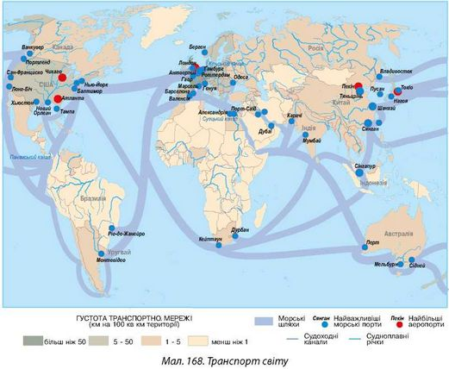
Транспорт світу

Slide 3
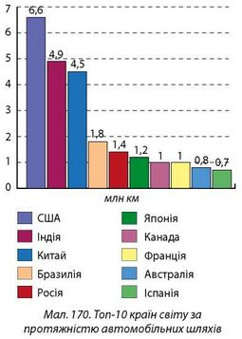
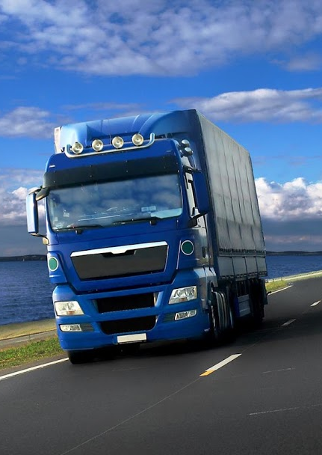
Автомобільний транспорт

Slide 4
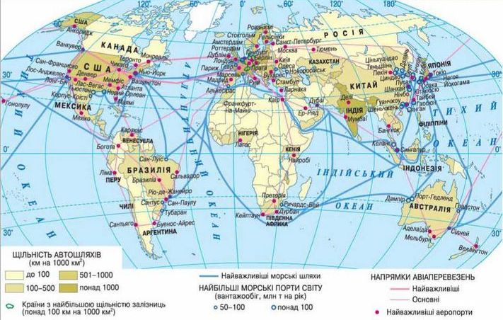
Транспорт світу

Slide 5
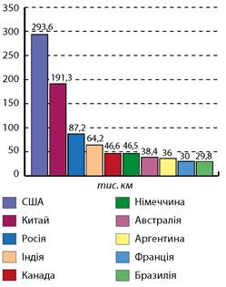
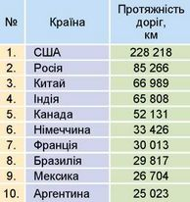
Залізниці

Slide 6
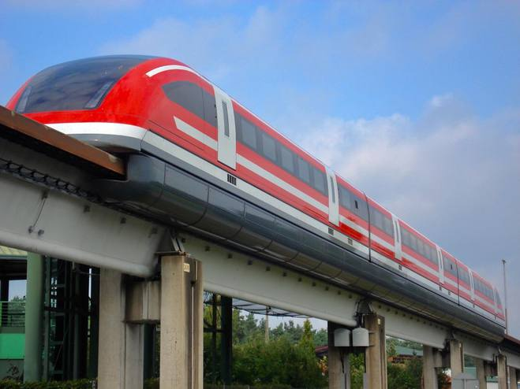

Slide 7
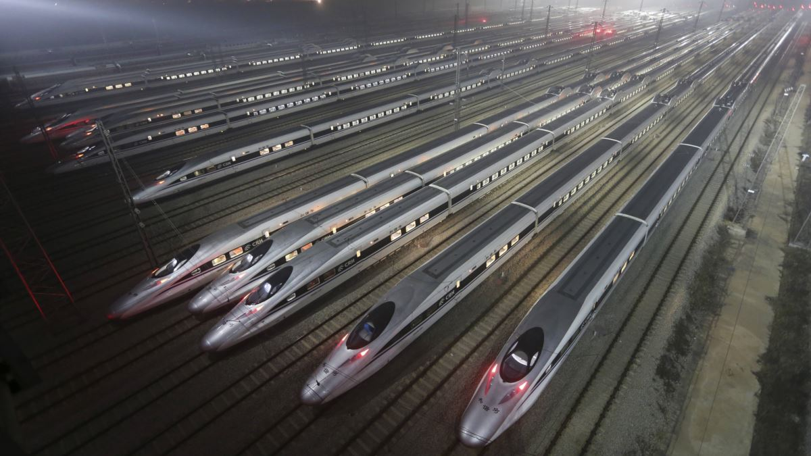
Китайські залізниці!

Slide 8
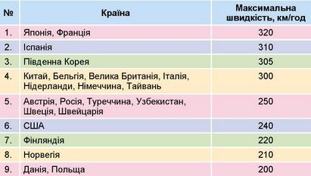
Експлуатаційна швидкість залізниць

Slide 9
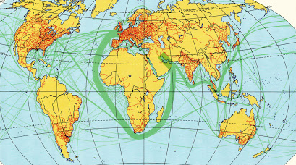
Залізничний і морський транспорт

Slide 10
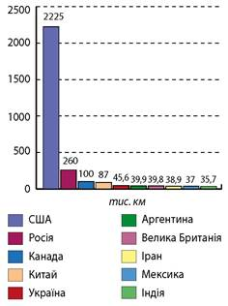
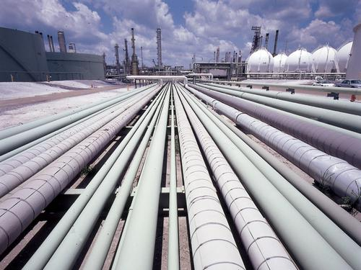
Трубопровідний транспорт

Slide 11
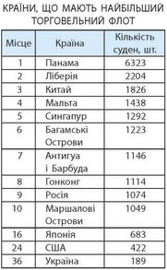
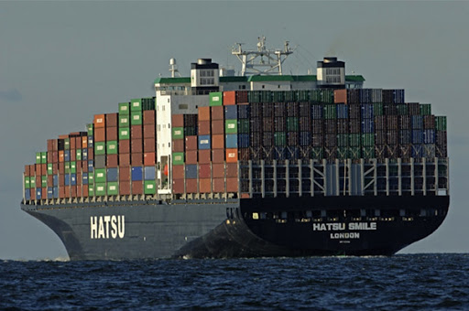

Slide 12
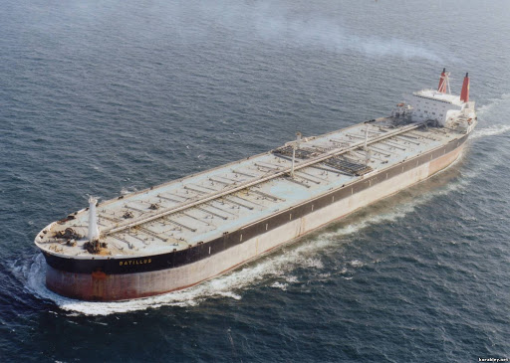
Танкер

Slide 13
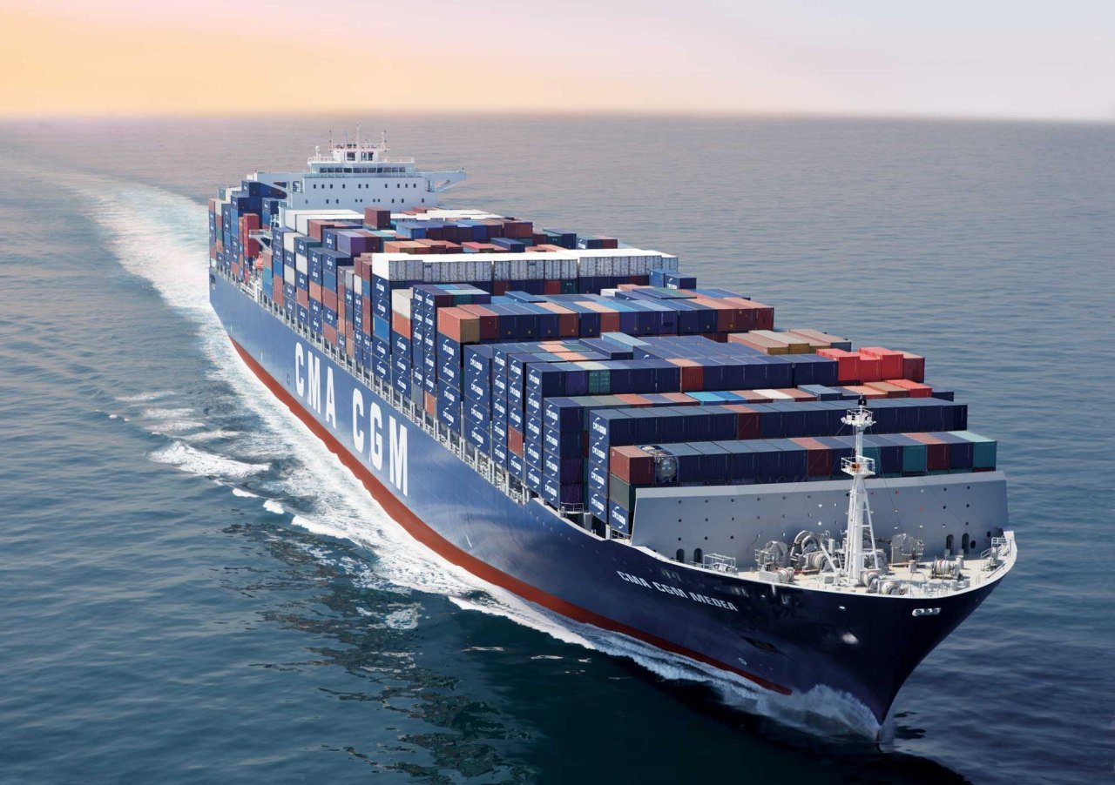

Slide 14
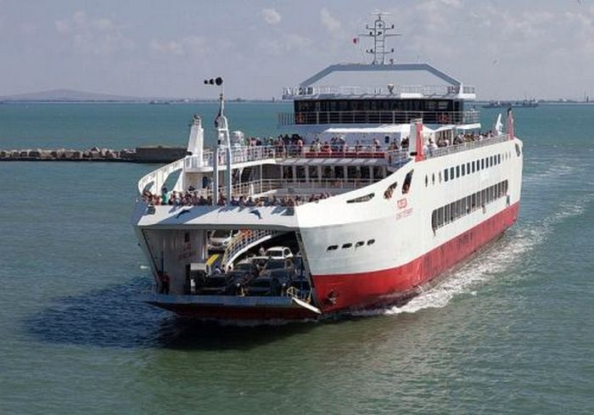
Паром

Slide 15
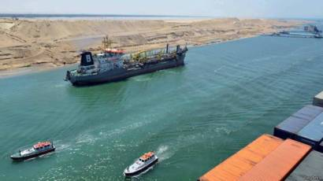
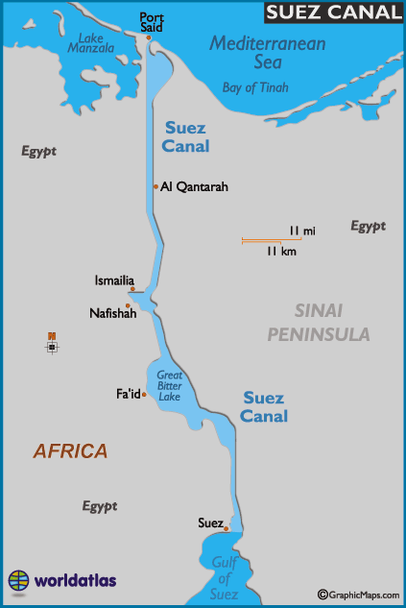
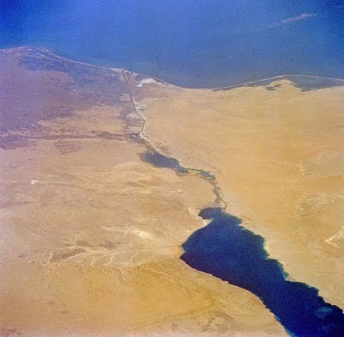
Суецький канал

Slide 16
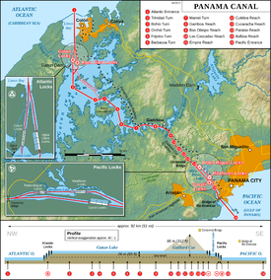
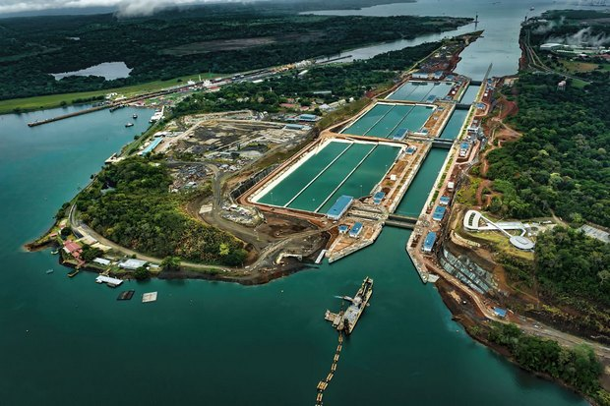
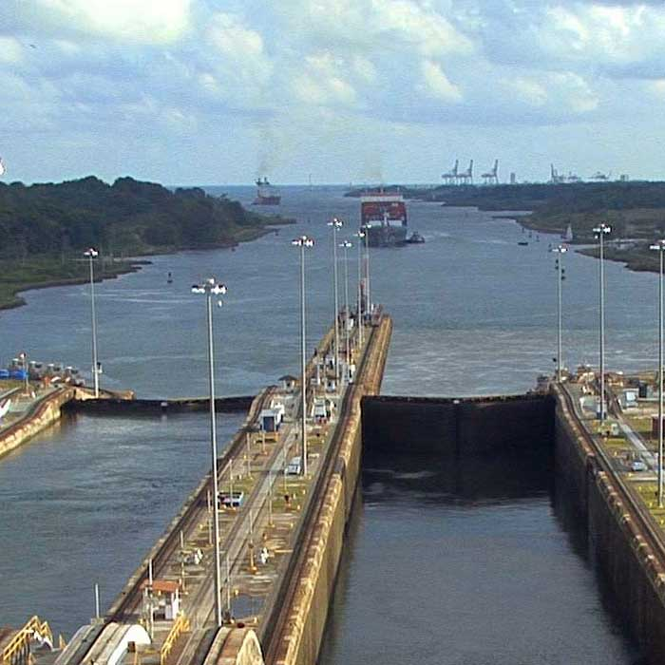
Панамський канал

Slide 17
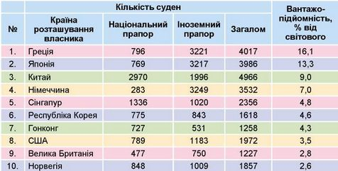
Найбільші торгівельні флоти світу

Slide 18
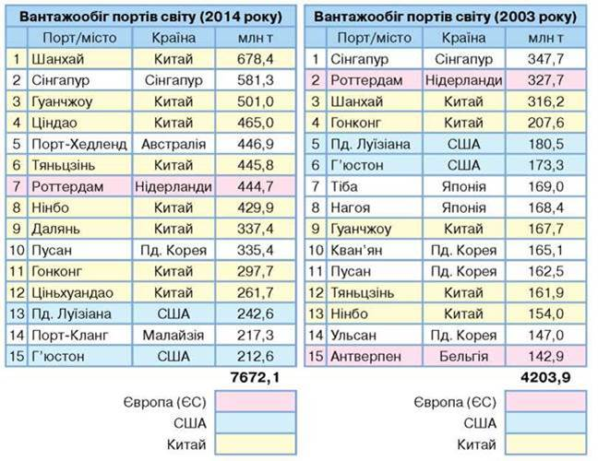

Slide 19
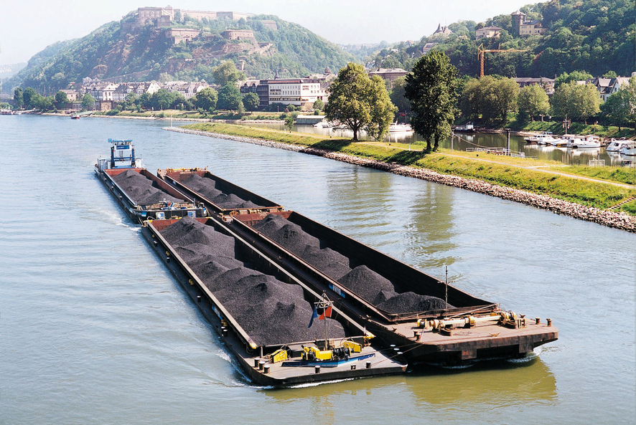
Річковий транспорт

Slide 20
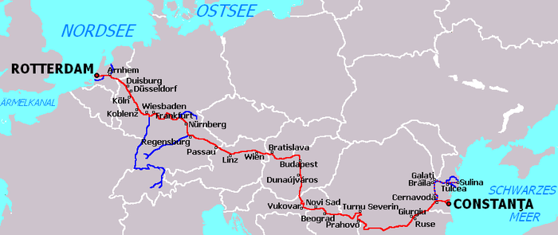
Річковий транспорт
Роттердам - Констанца

Slide 21
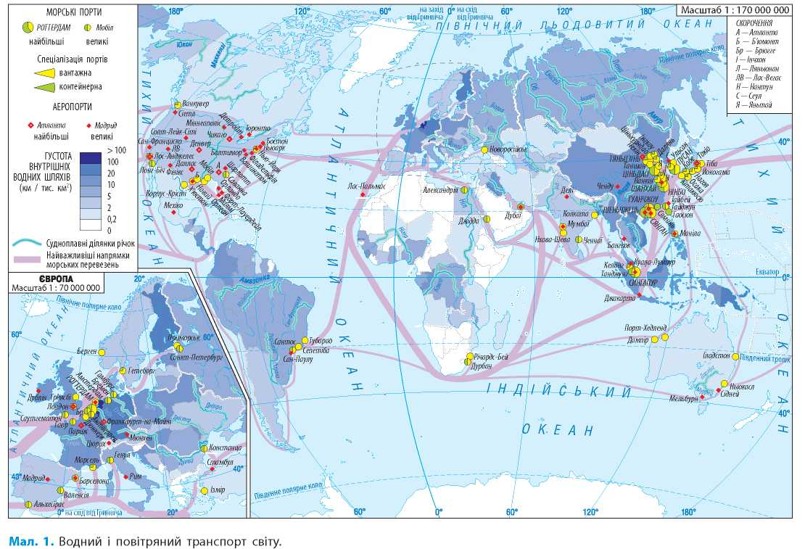
Водний і повітряний транспорт

Slide 22
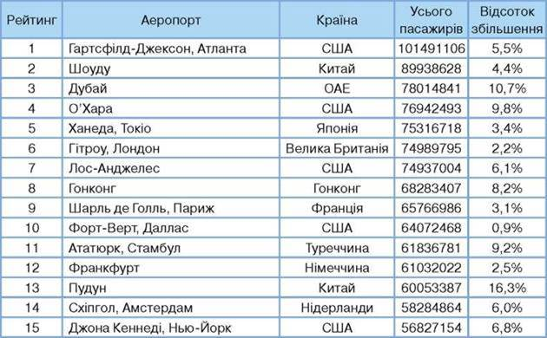
Найбільші аеропорти світу

Slide 23
Домашнє завдання: опрацювати § 40, вивчити головні риси географії кожного виду транспорту світу.

